Slide 1
Black Friday / Analyse du comportement d’achat
ELALKAOUI Karim
ZITOU Oussama

Slide 2
01
Plan
02
03
04
Introduction
Problématique et Solutions
Etude technique
Réalisation
05
Conclusion

Slide 3
01
Introduction
3

Slide 4

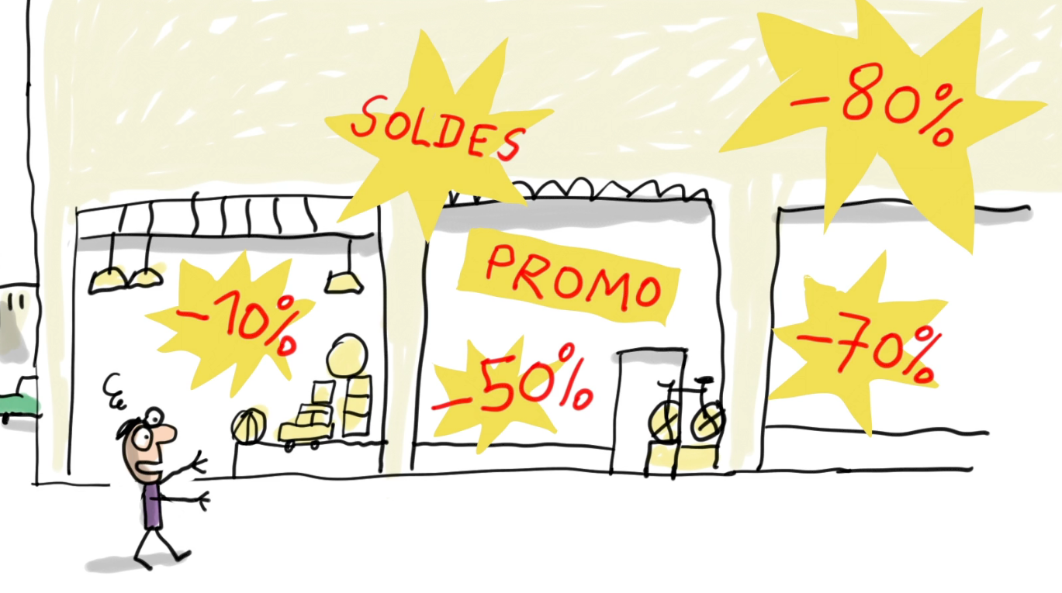
Black Friday !
4

Slide 5
02
Problématique et Solutions
5

Slide 6
Problématique
Comment analyser le comportement du consommateur ?
- Les besoins
- La personnalité
- Le contexte familial
- Le contexte social
- Le contexte économique
- Le contexte culturel
6

Slide 7
Solutions
Dans ce projet :
analysons et prédisons les ventes pendant le Black Friday
affichons les résultats à travers des graphiques de tracé et différents modèles de prédiction.
1
7

Slide 8
03
Etude technique
8

Slide 9
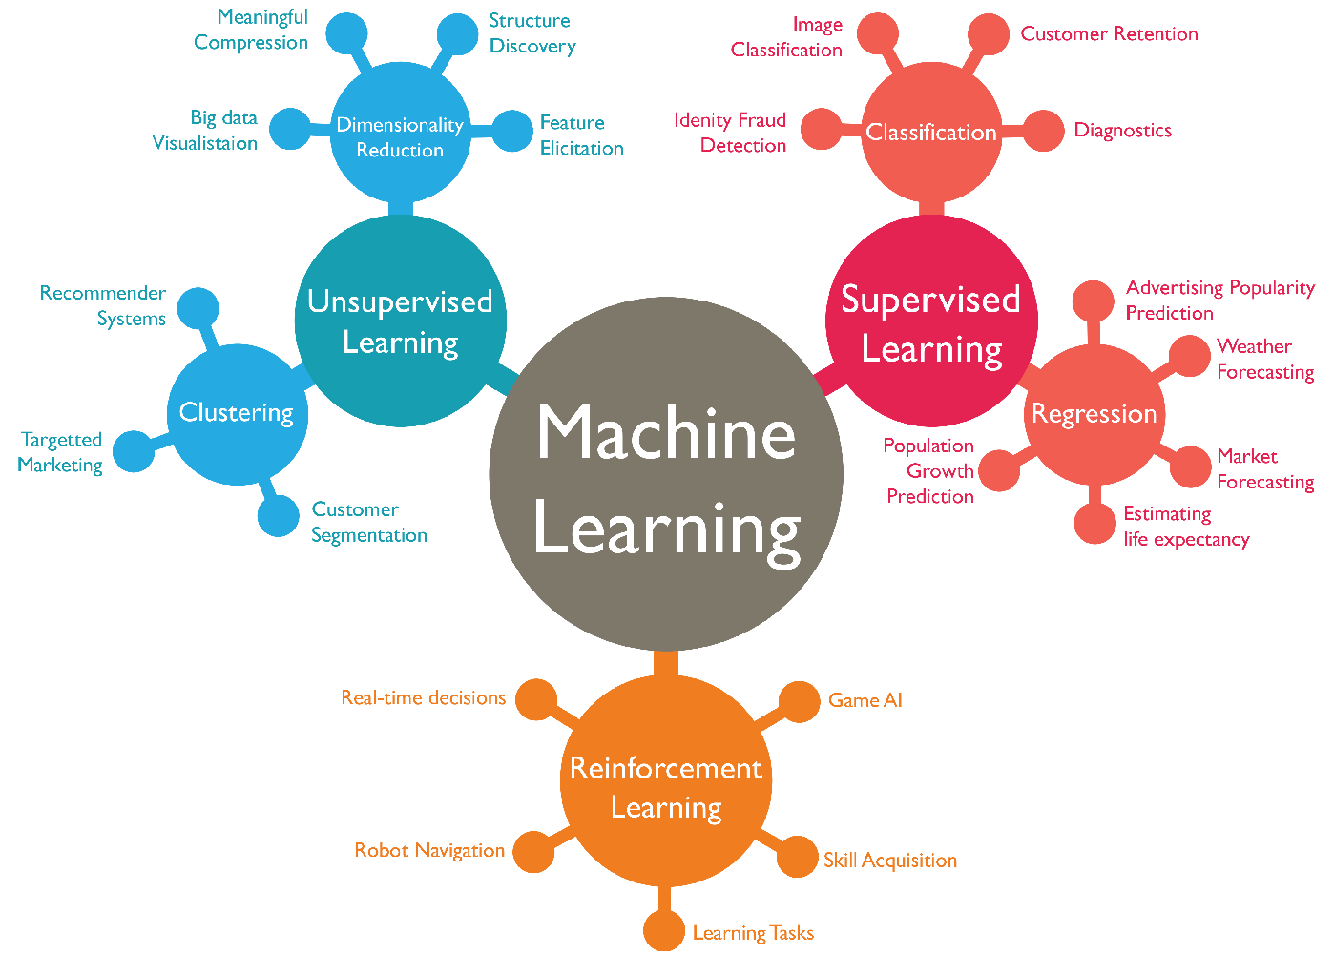
Machine Learning
C’est quoi Machine Learning ?
1
9

Slide 10
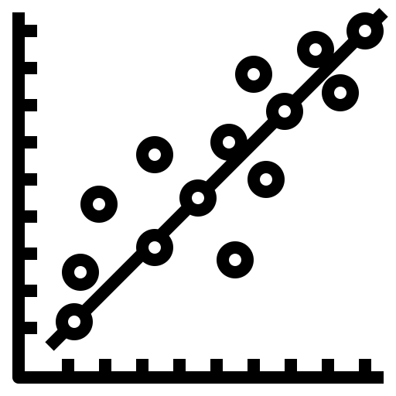
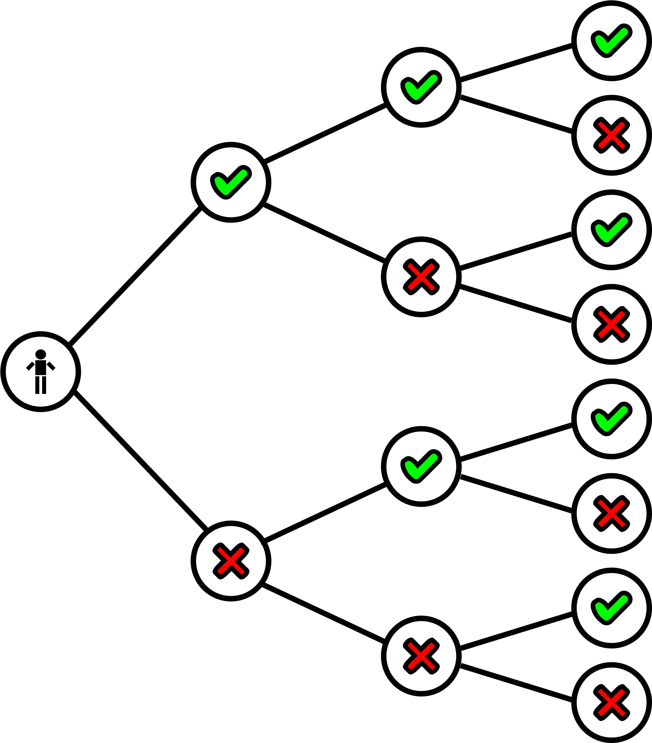
Algorithmes
Linear Regression
01
Decision Tree
02
10

Slide 11






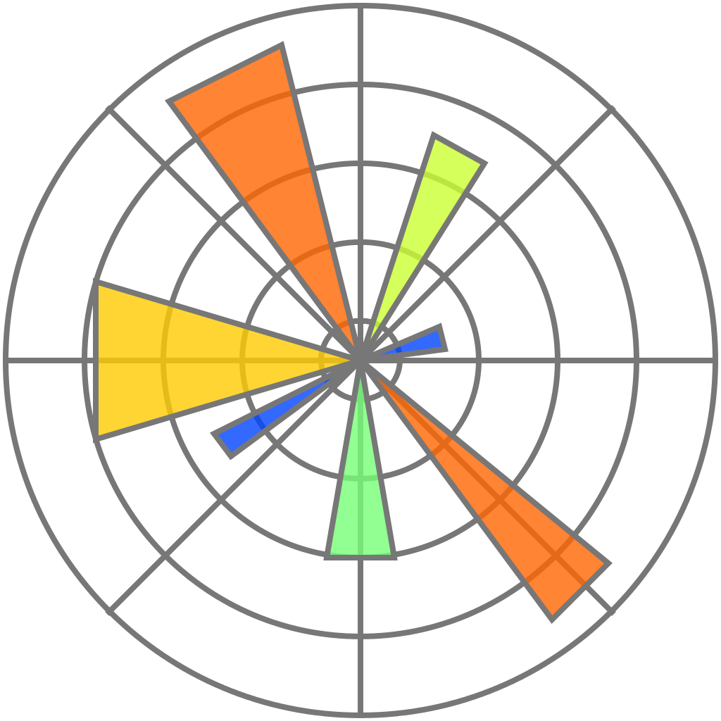
Les outils et Library
Python
anaconda
numpy
pandas
seaborn
matplotlib
11

Slide 12
Dataset Information
User_ID
Product_ID
Gender
Age
Occupation
CityCategory
Dataset
(train.csv)
Purchase
Stay_In_Current_City_Years
Product_Category_1
Product_Category_2
Product_Category_3
Marital_Status
12

Slide 13
Réalisation
13

Slide 14
Conclusion
13
14

Slide 15
Merci
Pour Votre Attention

